Slide 1
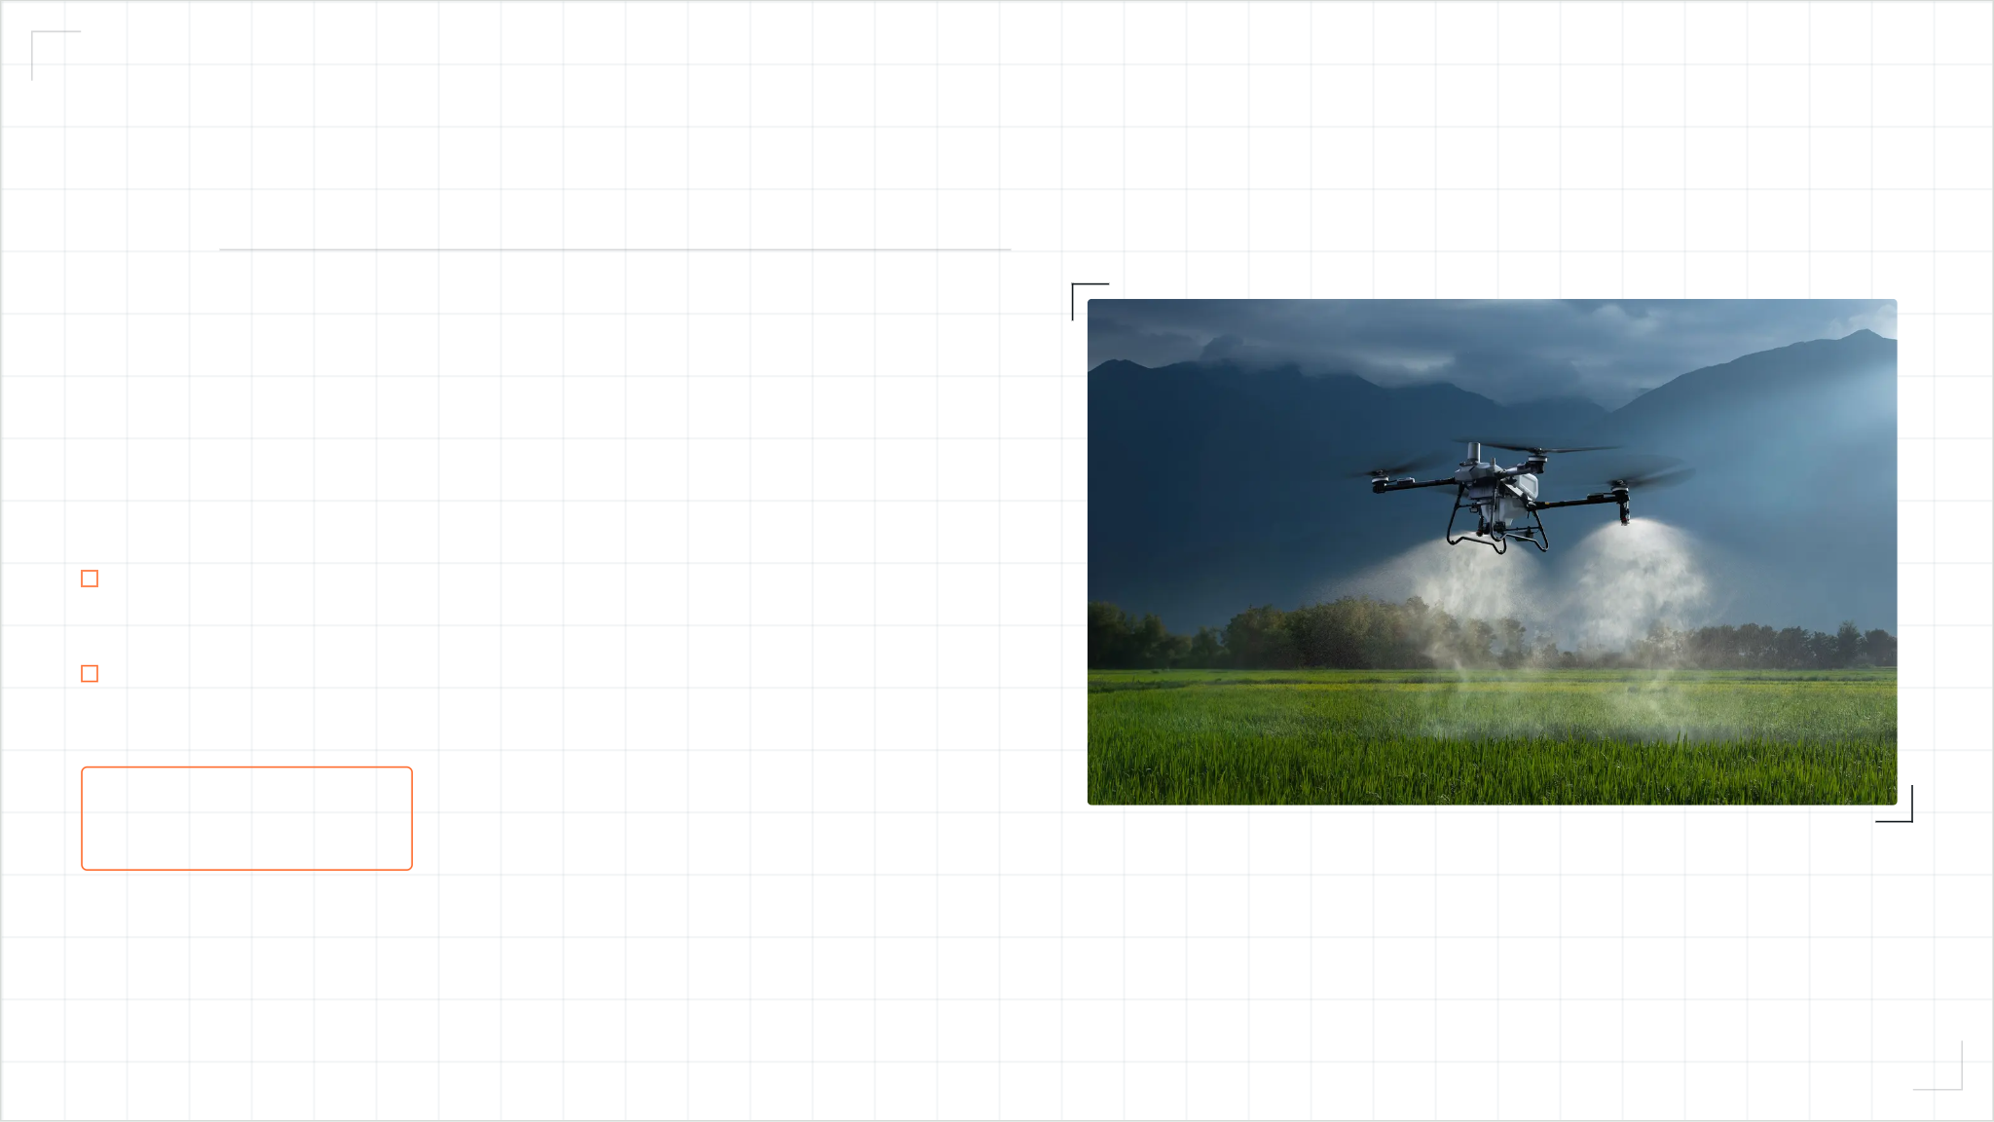
01 / ТИТУЛ
Smart Farming: цифровой двойник вашего агробизнеса
RTK: FIXED
PRECISION: 1 CM
MODE: AUTO
Единая экосистема точного земледелия для максимальной рентабельности каждого гектара.
Автопилот с RTK, мониторинг полей с воздуха и карты-задания в одном контуре.
Абсолютная точность
до 1 сантиметра
01 / 07

Slide 2
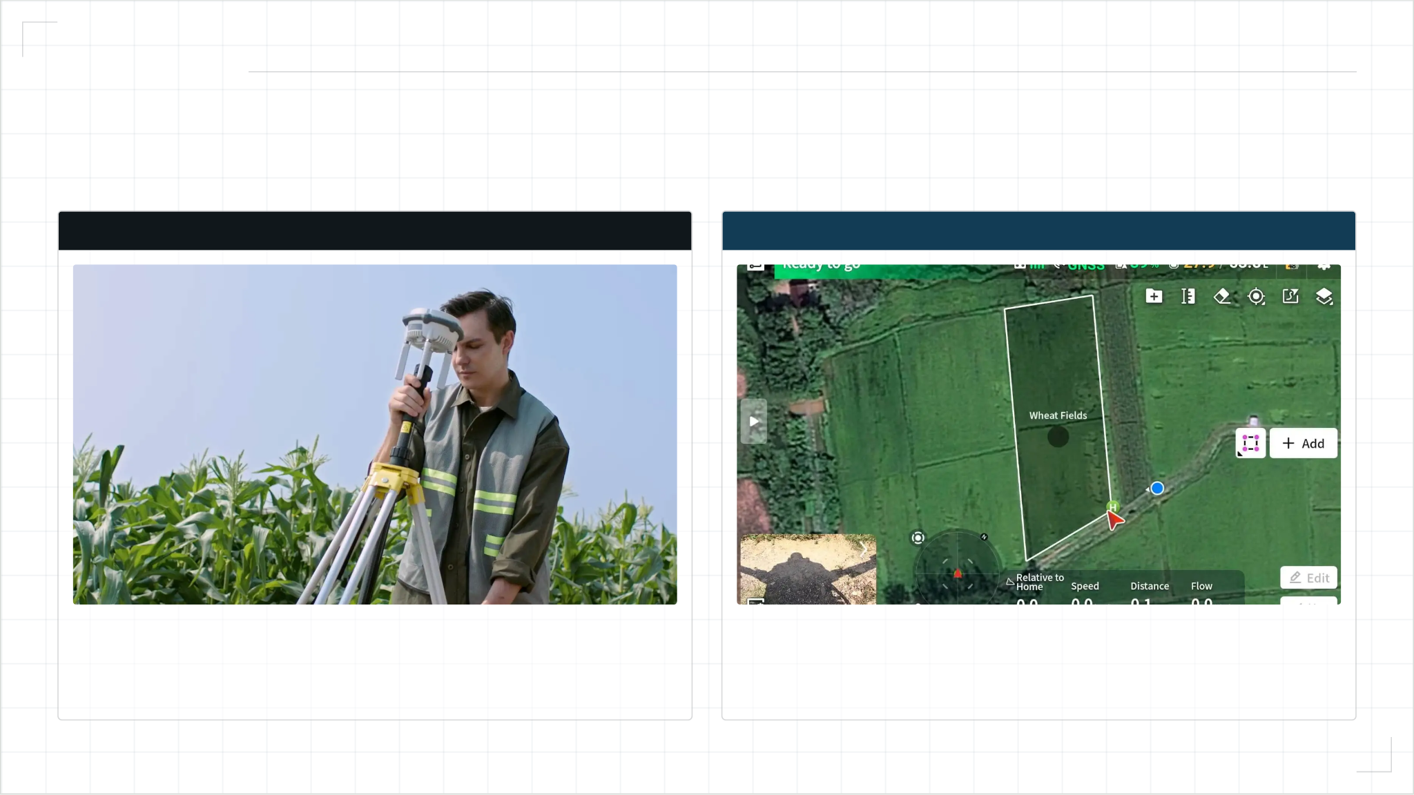
02 / ПОЗИЦИОНИРОВАНИЕ
Смена парадигмы: от «работы на глазок»
к тотальному контролю
ТРАДИЦИОННЫЙ ПОДХОД
ЭКОСИСТЕМА SMART FARMING
!
Перерасход химии и семян из-за перекрытий — до 15%.
✓
Исключение слепых зон: точность прохода линия в линию.
!
Потери урожая из-за огрехов и недосева.
✓
Оптимизация ТМЦ: экономия до 20% на ресурсах.
!
Человеческий фактор и усталость механизатора.
✓
Автономность 24/7: работа в условиях нулевой видимости.
02 / 07

Slide 3
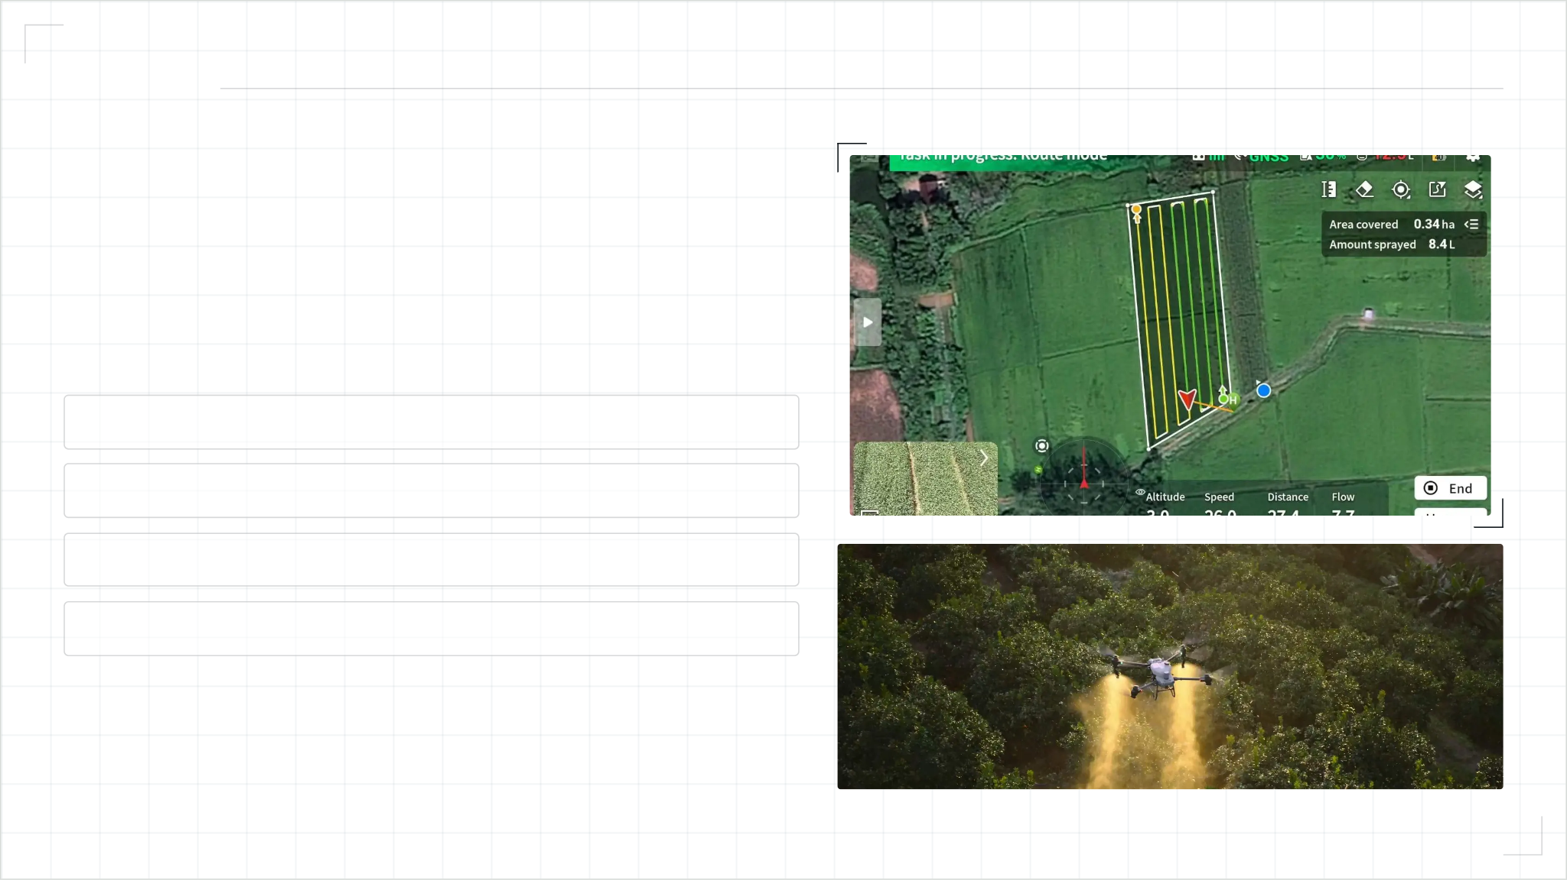
03 / ИСПОЛНЕНИЕ
Автопилот NX610: точность, автономность, экономия
01
Кинематика в реальном времени (RTK): погрешность хода не более 2–3 см.
02
Исключение перекрытий: ровные стыковые междурядья из года в год.
03
Универсальность: установка на любой парк техники — от МТЗ до John Deere.
04
Работа 24/7: автономное рулевое управление ночью, в туман и пыль.
03 / 07

Slide 4
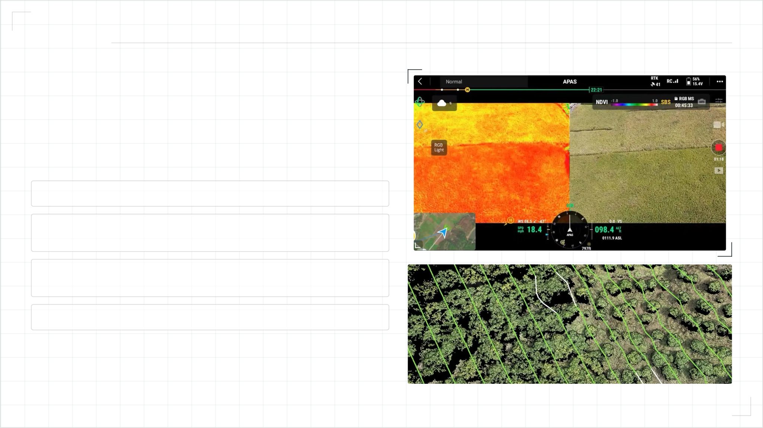
04 / СБОР ДАННЫХ
Мониторинг полей: проблемы видно на ранней стадии
01
Сплошное покрытие: съёмка до 1000 га за день одним комплексом.
02
Мультиспектральный анализ: расчёт вегетационных индексов (NDVI) и выявление стресса растений.
03
Инвентаризация земель: точный обмер полей, выявление самозахватов и заболачивания.
04
Контроль всходов: оценка густоты посевов без пеших обходов.
04 / 07

Slide 5
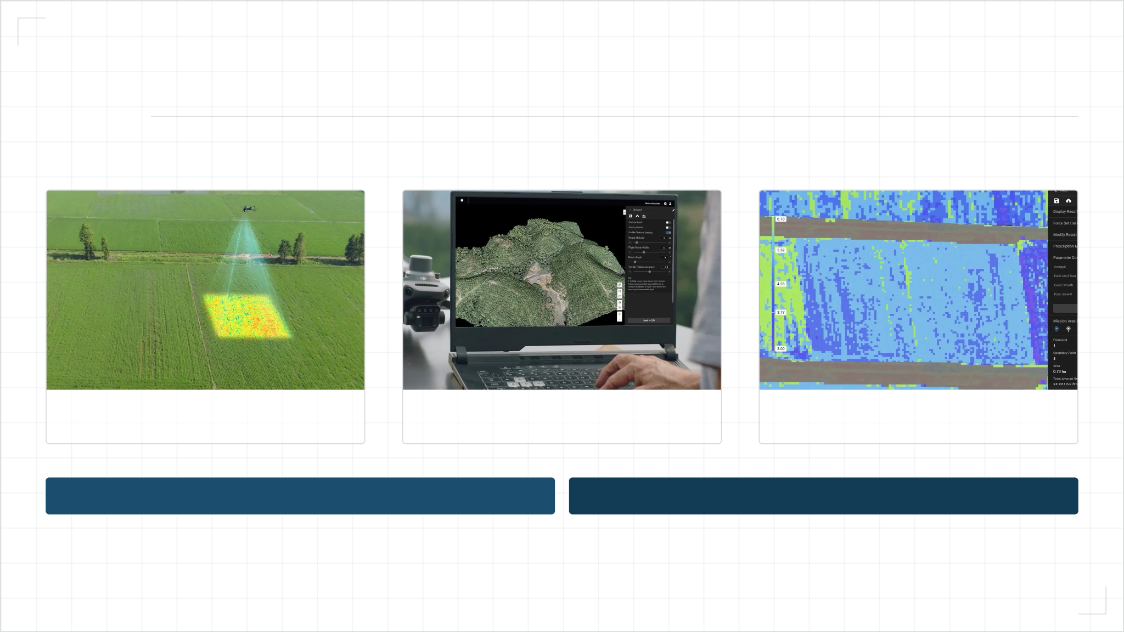
05 / АНАЛИТИКА
Превращение пикселей в прибыль
→
→
Облако точек: сырые данные съёмки с дрона.
3D-модель рельефа (ЦМР): анализ водоотведения и прогноз смыва плодородного слоя.
Дифференцированное внесение (VRA): удобрения вносятся только там, где нужны.
Карты-задания уходят прямо в технику
Норма считается по каждому участку поля
05 / 07

Slide 6
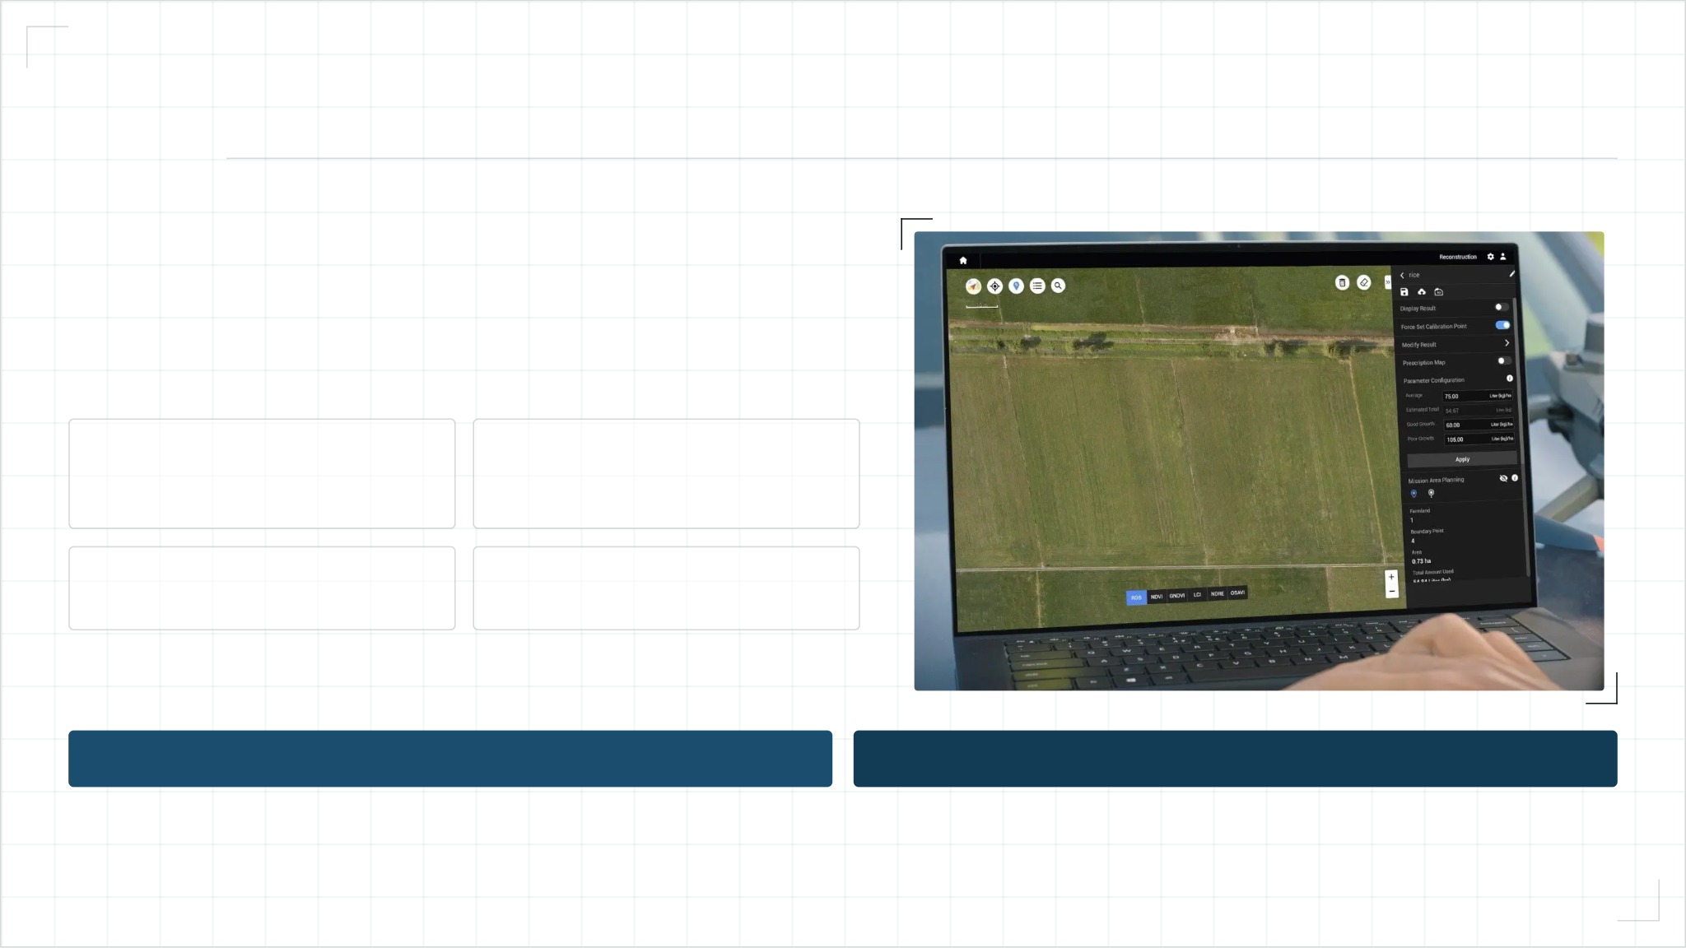
06 / ПЛАТФОРМА
Бесшовная интеграция
в ваши бизнес-процессы
01
Дроны — сбор: мониторинг полей, NDVI, ортофотопланы.
02
NX610 — исполнение: автопилотирование и дифференцированное внесение.
03
Система — аналитика: обработка данных и карты-задания.
04
Дашборд — контроль: сквозная аналитика для владельца.
Снижение рисков
Прозрачность для инвестора
06 / 07

Slide 7
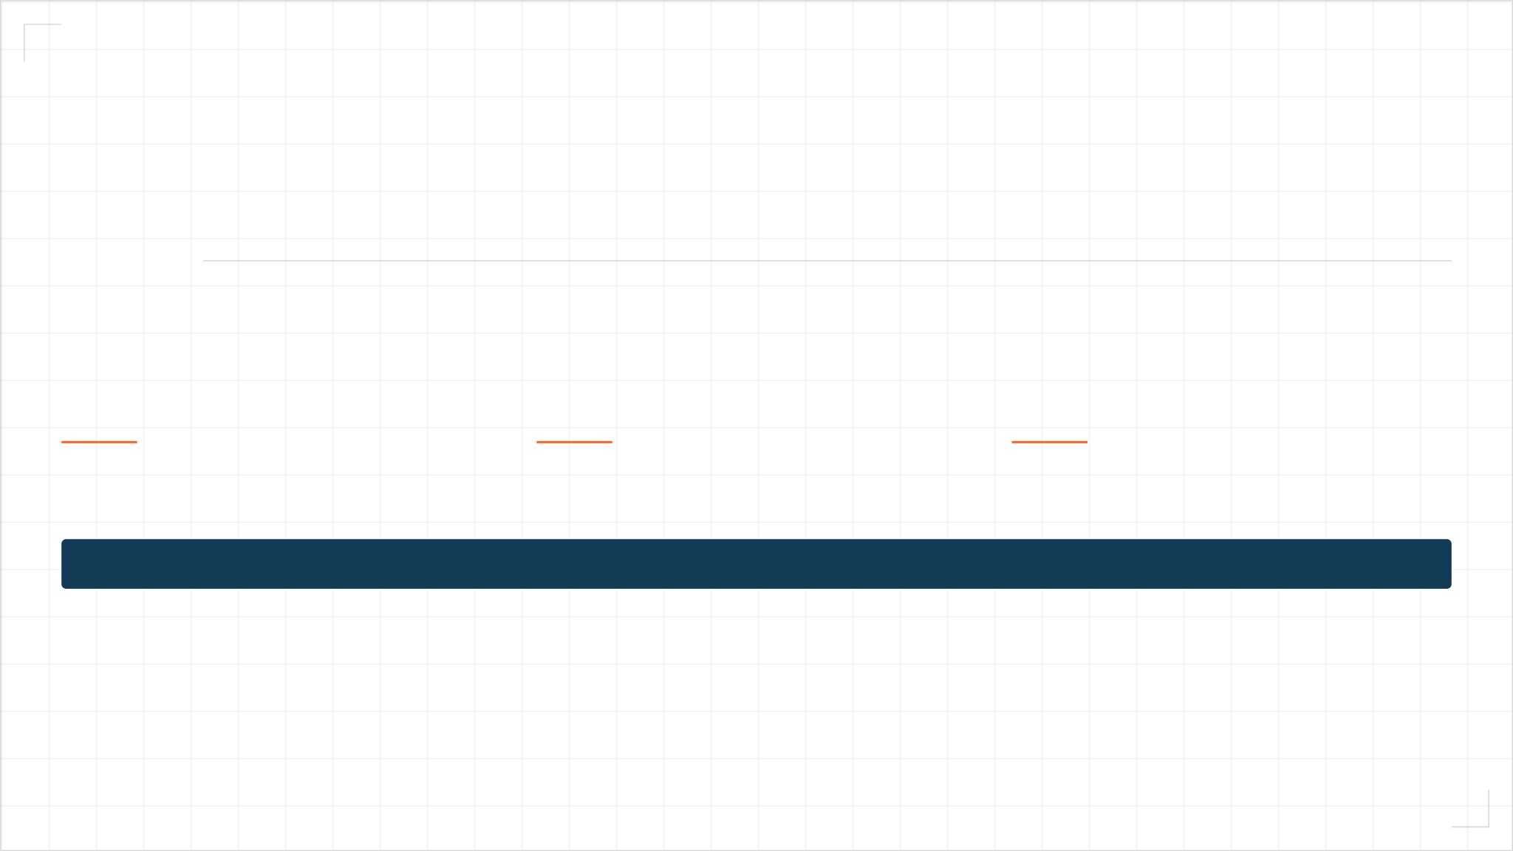
07 / ЭКОНОМИКА
Финансовая отдача: окупаемость менее чем за один сезон
−15–20%
+10–15%
+30%
Расход ГСМ, семян и удобрений. За счёт исключения перекрытий и точных норм внесения.
Урожайность. Своевременные агрооперации, точный высев и дифференцированное внесение.
Выработка техники. Круглосуточная автономная работа без потери качества.
Защита инвестиций: прозрачный контроль над ТМЦ и исключение нецелевого использования ресурсов
07 / 07

